Slide 1

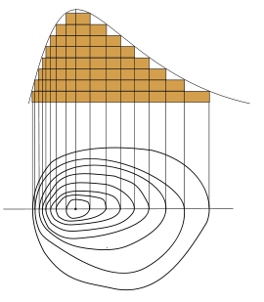
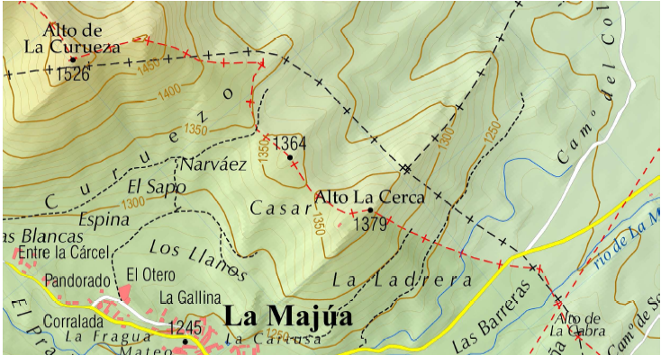
1
Los mapas topográficos son una forma de representar, sobre un plano, el relieve y los elementos de la superficie terrestre.
Para representar el relieve se utilizan curvas de nivel llamadas también isocotas, que unen puntos de igual altitud. Estas isocotas tienen varias propiedades:
Profesor: Javier Pérez

Slide 2
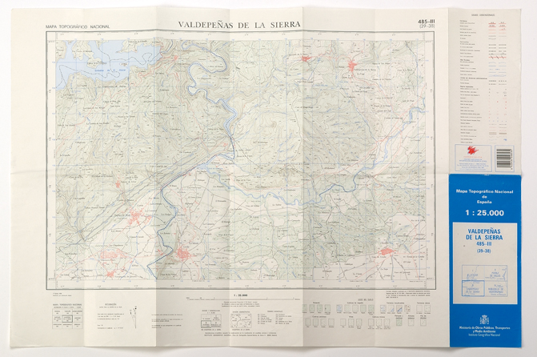
Profesor: Javier Pérez

Slide 3
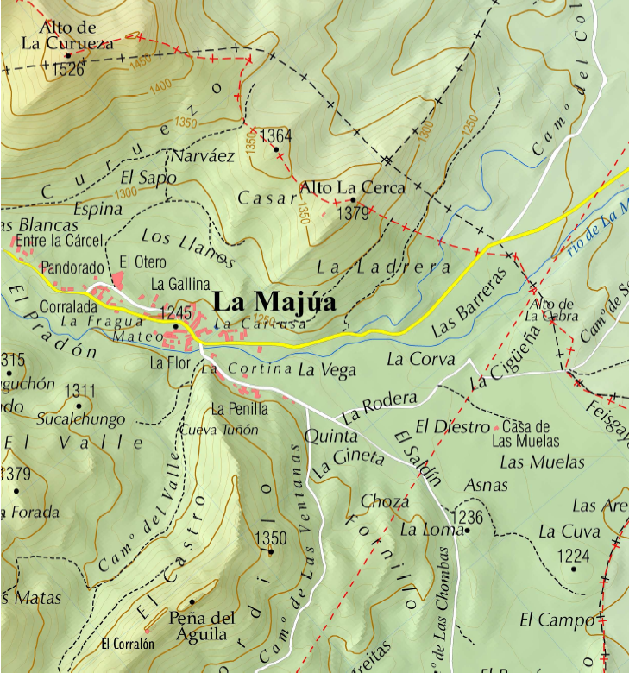

Curva de nivel (con cota)
- Curva maestra -
Curva de nivel (sin cota)
Río permanente
Altitud de la cumbre
Núcleo de población
Límite municipal
Toponimia
Línea eléctrica
Profesor: Javier Pérez

Slide 4
1
• Sus altitudes son correlativas y equidistantes. Dos líneas de nivel contiguas siempre tienen la misma diferencia de altura. Si en un mapa la equidistancia entre curvas de nivel es de 10 m, y una línea se corresponde con una altitud de 100 m, las contiguas tendrán, respectivamente, una altitud de 90 y 110 m.
Profesor: Javier Pérez

Slide 5
1
• Son líneas que se cierran sobre sí mismas, aunque las que se salen del mapa puedan parecer líneas abiertas. Cuando están representando un relieve positivo una montaña), las líneas de mayor altitud quedan encerradas dentro de las de menor altitud, mientras que si representan un relieve negativo (una depresión), las de menor altitud quedan rodeadas por las isocotas de mayor valor.
Profesor: Javier Pérez

Slide 6
1
• No se cruzan, y su separación es proporcional a la pendiente del terreno. Cuanto más próximas están las líneas de nivel, mayor es la pendiente.
Profesor: Javier Pérez

Slide 7
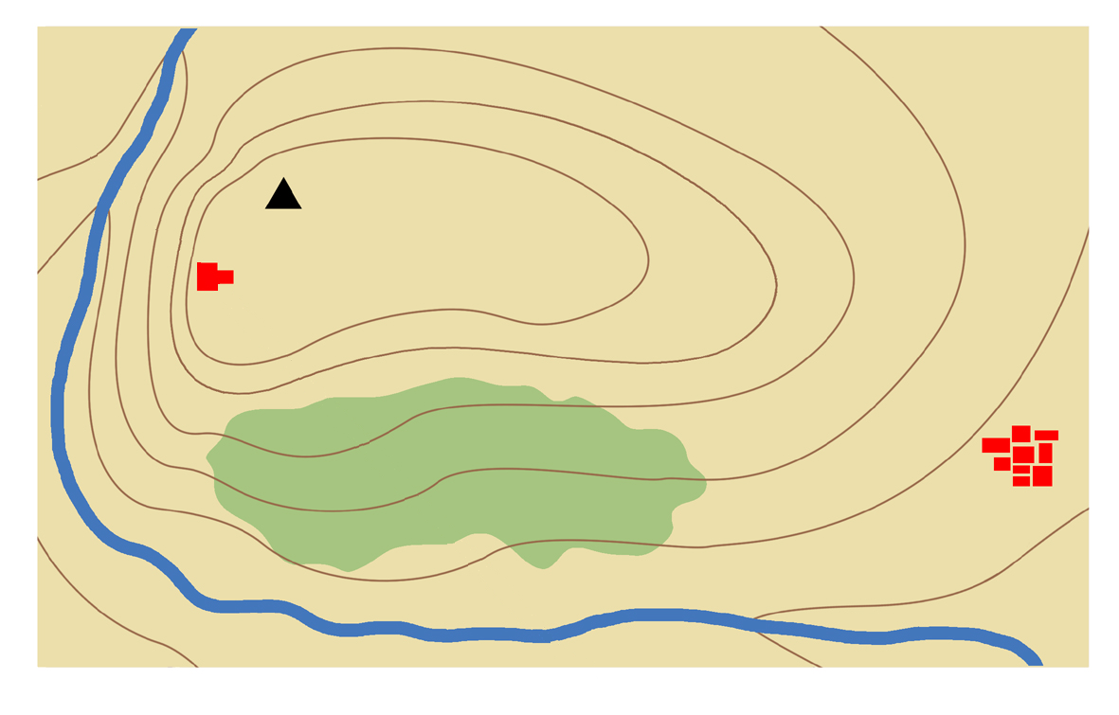
Curvas de nivel o isocotas
Sus altitudes son correlativas y equidistantes.
La Muela 872
Ermita
860
820
780
Las líneas se cierran sobre si mismas.
Pinar de repoblación
Caserío
Río Amargo
1:50 000
Las isocotas no se cruzan y su separación es proporcional a la pendiente.
Representan a escala el relieve y los elementos de la superficie terrestre.
Profesor: Javier Pérez

Slide 8
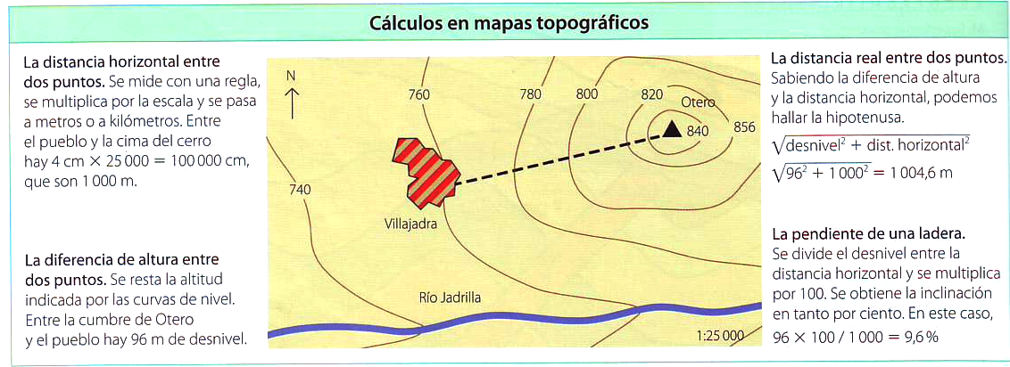
4 cm
80²
1003,19 m
80
80
8 %
(840 – 760 = 80 m)
Distancia real = ?
Desnivel = 80 m
Distancia horizontal = 4 cm = 1.000 m
Profesor: Javier Pérez

Slide 9

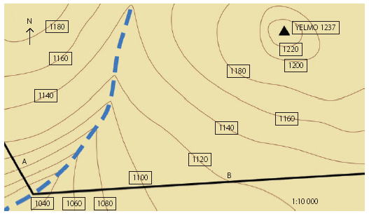


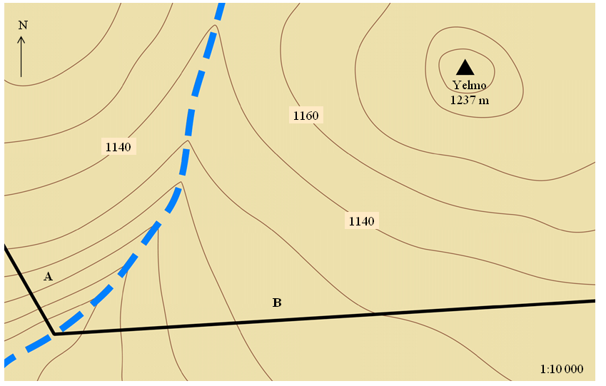
Profesor: Javier Pérez

Slide 10

Profesor: Javier Pérez

Slide 11

Profesor: Javier Pérez

Slide 12
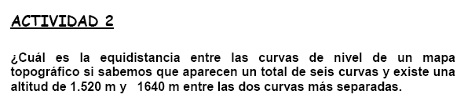
Las curvas de nivel o isocotas de un mapa topográfico representan altitudes correlativas y equidistantes, por tanto, si se muestran un total de seis isocotas, representando la primera una altitud de 1520 m y la más alejada una altitud de 1640 m significa que la equidistancia es de 24 m (1640 – 1520 = 120, 120/5 = 24 m)
Profesor: Javier Pérez

Slide 13

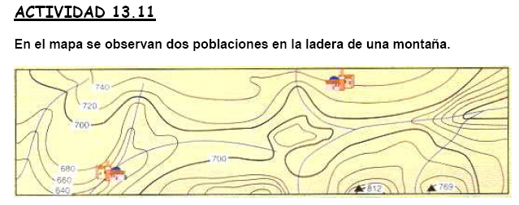
A: 640 m B: 740 m
Profesor: Javier Pérez

Slide 14


1 cm --------------- 10.000 cm = 100 m
8 cm ---------------- X
distancia real (DR) = ?
100 m (740 – 640)
DR = √ (100² + 800²) = 806,22 m
distancia horizontal (DH) = ?
(DH) = 800 m
Profesor: Javier Pérez

Slide 15


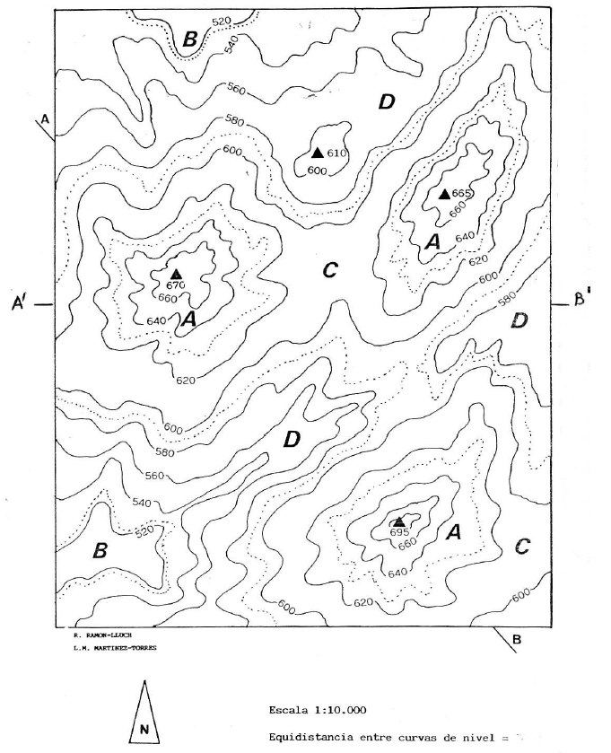
Profesor: Javier Pérez

Slide 16
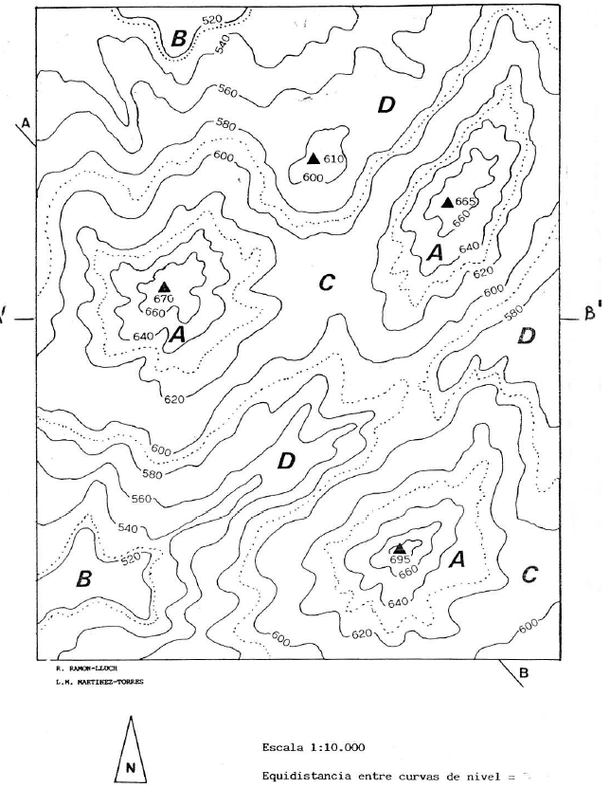
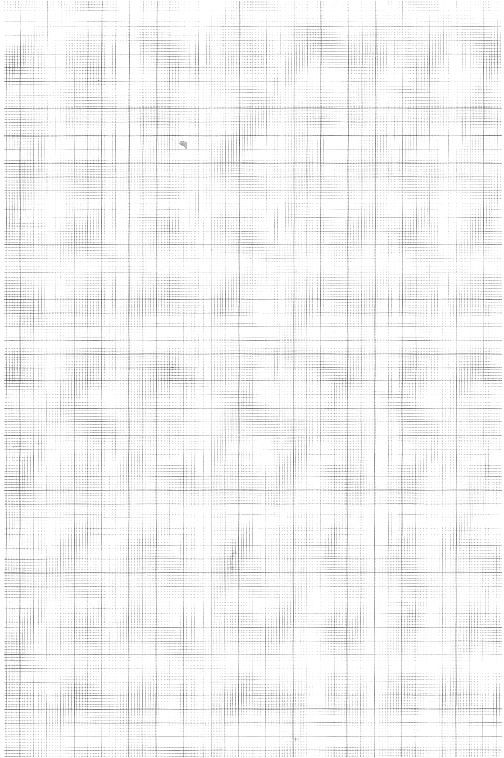
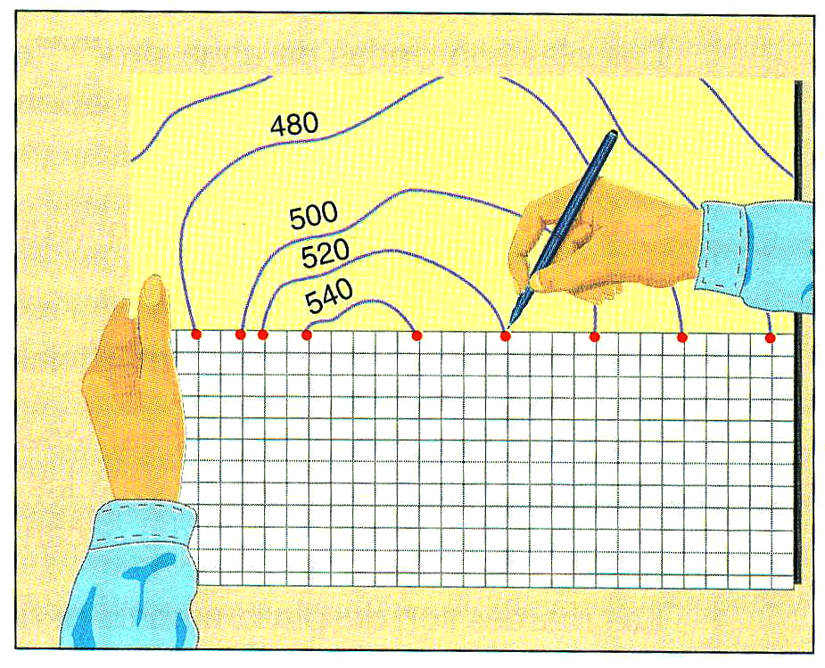
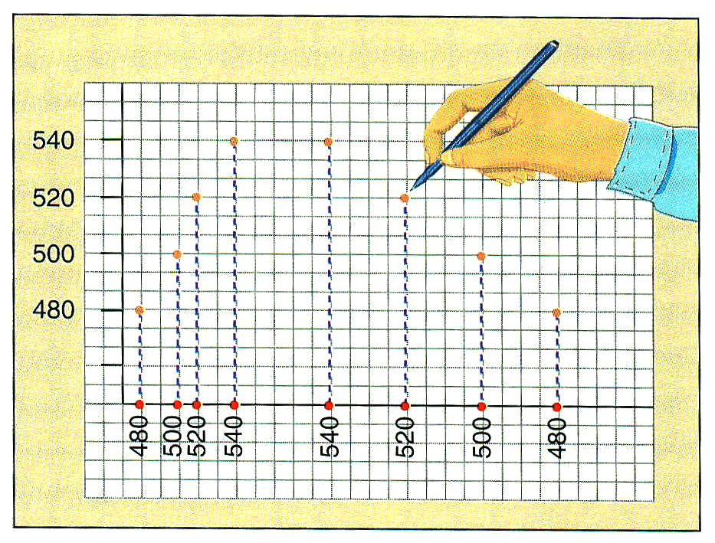
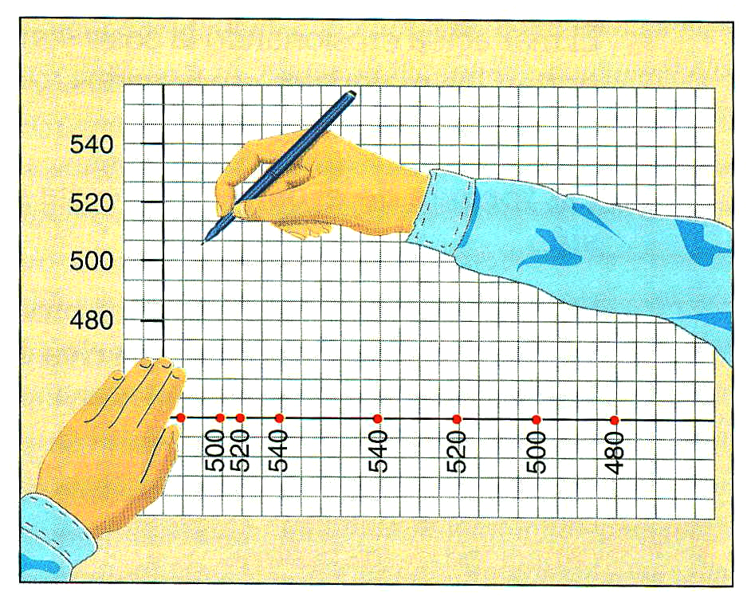
Altitud (m)
700
650
600
550
500

Slide 17
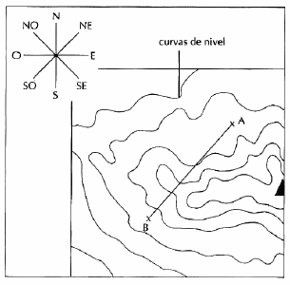
Altitud (m)
(EV: 1: 5.000)
NO
SE
670 m
700
650
600
550
A
B
500
Distancia
(EH: 1:10.000)

Slide 18
Altitud (m)
Distancia
(EH: 1:10.000)

Slide 19
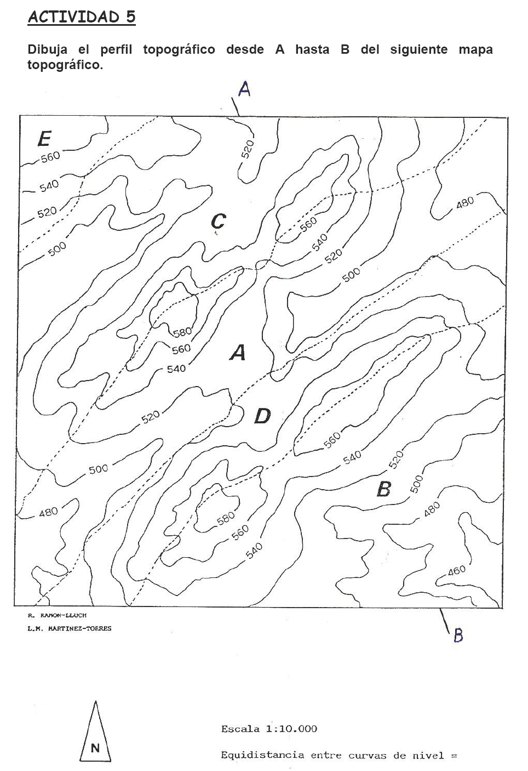

Slide 20
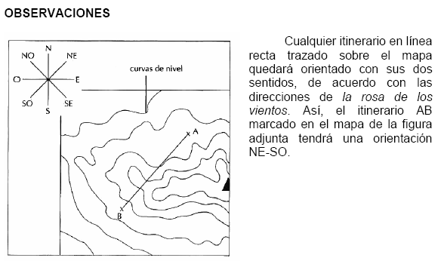
Profesor: Javier Pérez

Slide 21

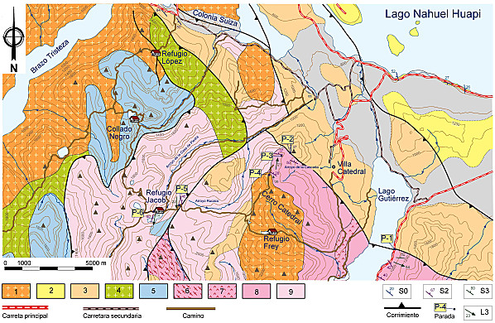
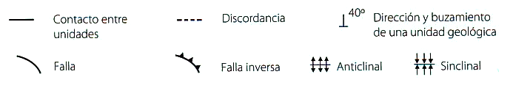
Un mapa geológico es el resultado de representar sobre un mapa topográfico las unidades geológicas que se observan en la superficie terrestre, junto con toda la información posible para identificar los materiales.
En un mapa geológico se dibujan las líneas de contacto entre las unidades geológicas. Se representan, además, mediante diversos símbolos, la fallas, los diques, los pliegues, el buzamiento de los estratos, etc.
Profesor: Javier Pérez

Slide 22
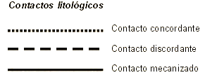
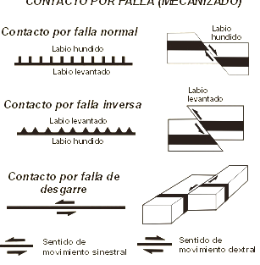
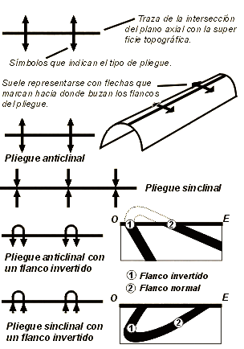
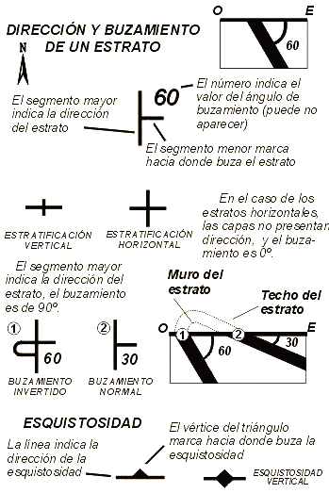
Profesor: Javier Pérez

Slide 23
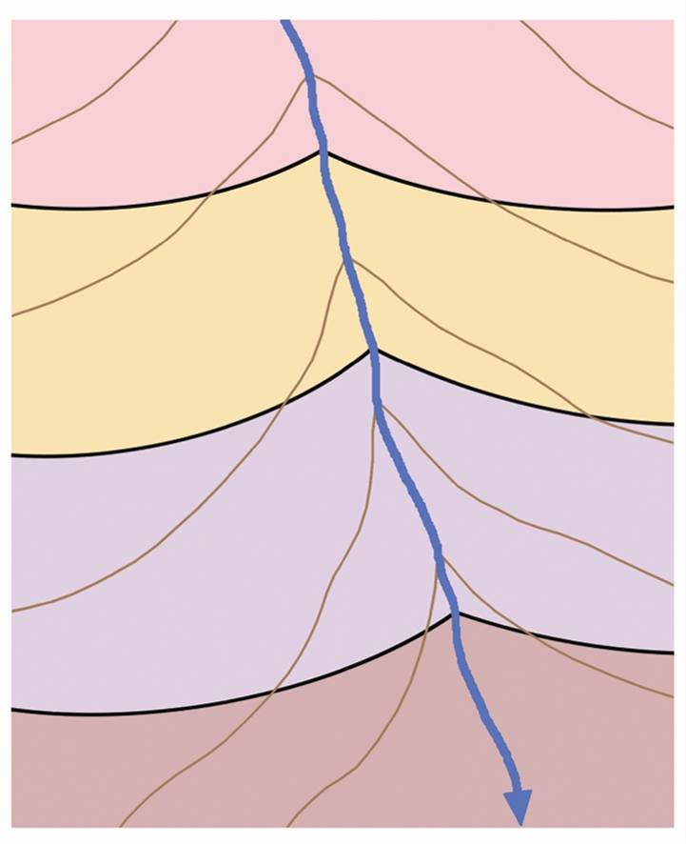
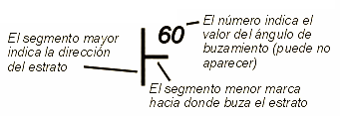
Dirección y buzamiento de una unidad geológica
Representan sobre un mapa topográfico las unidades geológicas que se observan en la superficie terrestre.
40º
┴
40º
Isocota
┴
40º
┴
Contacto
Unidades geológicas
┴
40º
Arroyo
Profesor: Javier Pérez

Slide 24
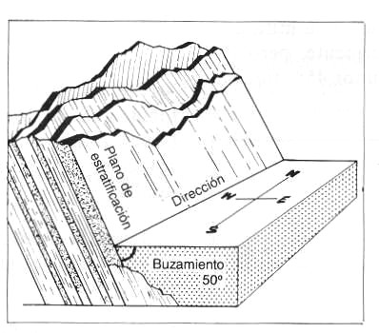
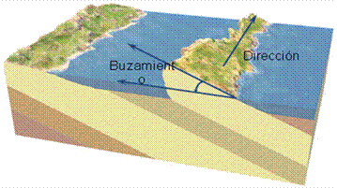
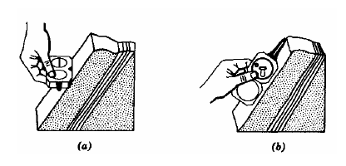
- Dirección o rumbo del estrato es el ángulo respecto al Norte magnético que forma la recta definida por la intersección del estrato con la horizontal.
Profesor: Javier Pérez

Slide 25
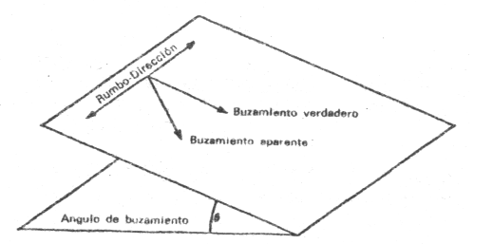
- Buzamiento del estrato es el ángulo de abatimiento, respecto a la horizontal, que forma el estrato, medido perpendicularmente a su dirección.
Profesor: Javier Pérez

Slide 26
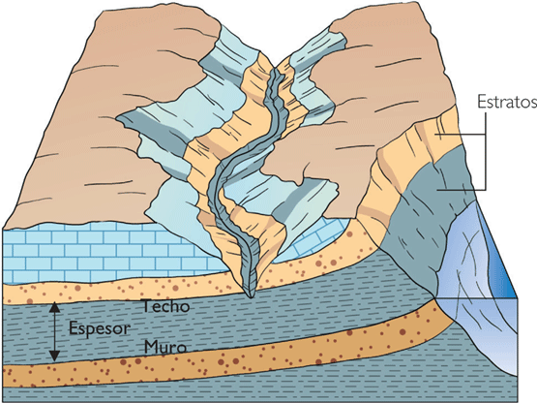
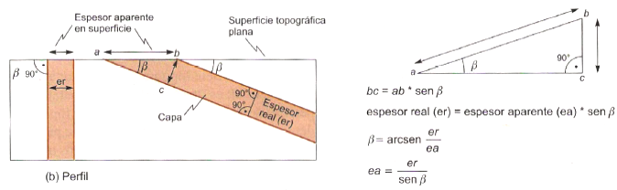
Profesor: Javier Pérez

Slide 27
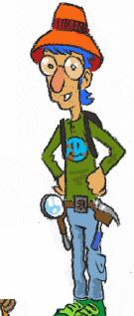
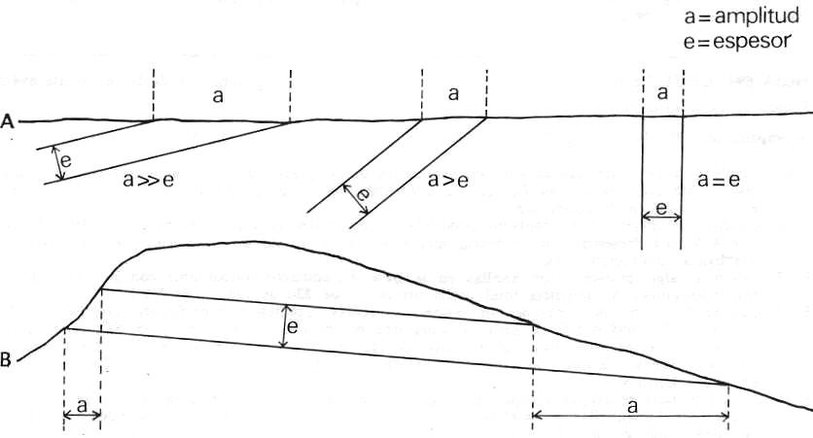
Profesor: Javier Pérez

Slide 28
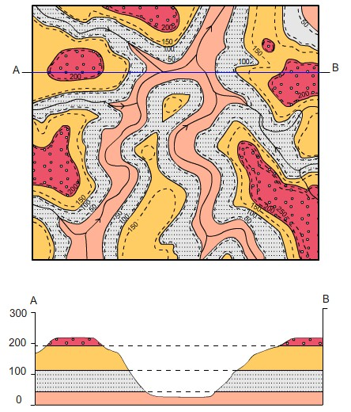
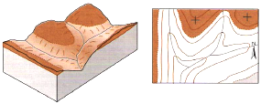
Interpretación de un mapa geológico. La “regla de las uves”
1 - ESTRATOS HORIZONTALES
Los contactos de las unidades geológicas son paralelos a las curvas de nivel. Tanto si tenemos un relieve llano como con otra orografía.
Profesor: Javier Pérez

Slide 29
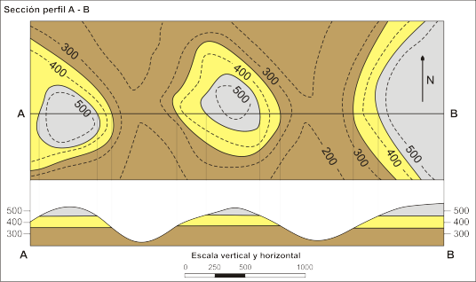
Profesor: Javier Pérez

Slide 30
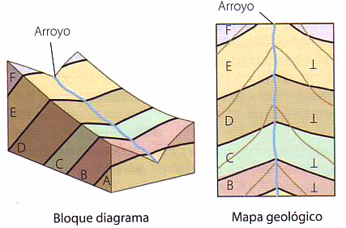
Interpretación de un mapa geológico. La “regla de las uves”
2 - ESTRATOS INCLINADOS
Los contactos entre las unidades geológicas trazan una “uve” cuando cruzan un valle (cauce de un arroyo o de un río). El vértice de esa uve señala en la dirección hacia la que está inclinado o buza ese contacto (y, por tanto, también los estratos).
A) En este caso, los estratos buzan aguas arriba. Las puntas de las uves de las unidades geológicas y de las curvas de nivel apuntan en el mismo sentido.
Profesor: Javier Pérez

Slide 31
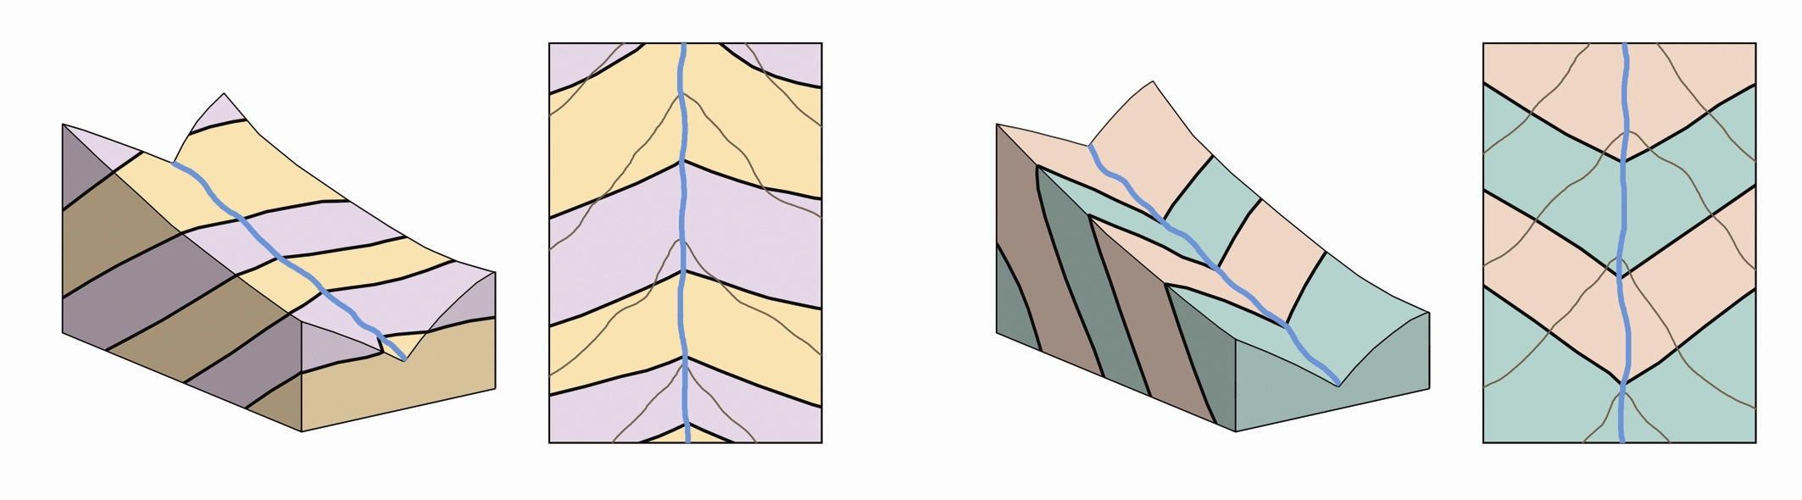
Arroyo
F
F
┴
E
┴
E
D
C
┴
D
B
┴
C
B
A
Profesor: Javier Pérez

Slide 32
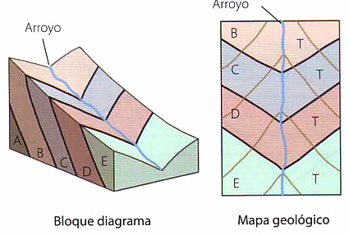
Interpretación de un mapa geológico. La “regla de las uves”
2 - ESTRATOS INCLINADOS
Los contactos entre las unidades geológicas trazan una “uve” cuando cruzan un valle (cauce de un arroyo o de un río). El vértice de esa uve señala en la dirección hacia la que está inclinado o buza ese contacto (y, por tanto, también los estratos).
B) En este caso, los estratos buzan aguas abajo. Las puntas de las uves de las unidades geológicas y de las curvas de nivel apuntan en sentidos contrarios.
Profesor: Javier Pérez

Slide 33
Arroyo
B
┴
C
┴
D
┴
A
E
┴
B
C
D
E
Profesor: Javier Pérez

Slide 34
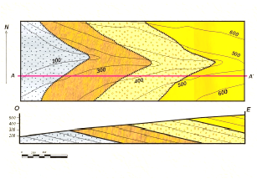
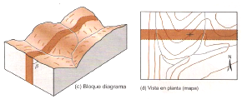
Al cruzar un valle, las uves que dibujan los contactos son tanto más abiertas cuanto mayor es la inclinación de los estratos.
Cuando los contactos son planos verticales, dibujan líneas rectas sobre el mapa.
Profesor: Javier Pérez

Slide 35
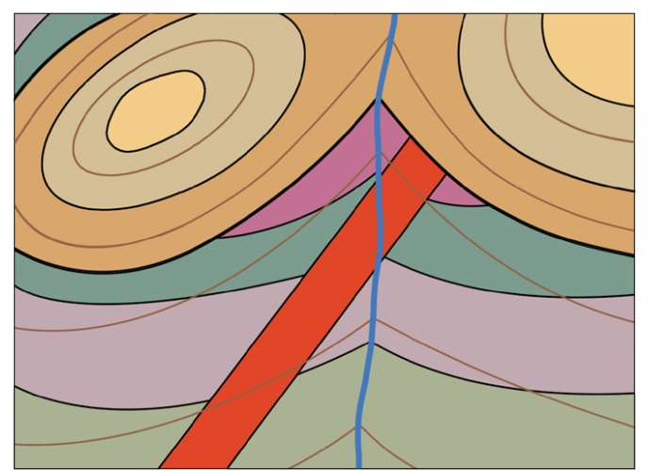
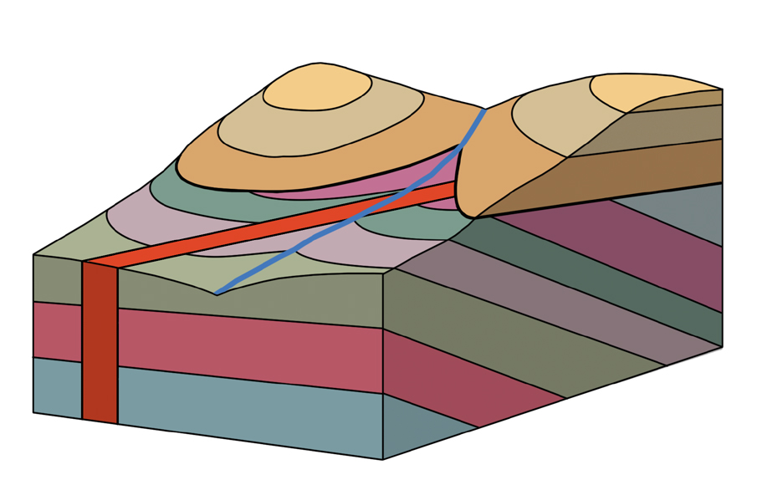
Q
P
R
F
Arroyo
E
Discordancia
R
Dique de cuarcita
D
Q
P
C
Discordancia
G
F
E
D
C
B
A
Dique de cuarcita
Profesor: Javier Pérez

Slide 36
La serie de estratos P, Q y R, al ser horizontales, tienen sus contactos paralelos a las curvas de nivel, ya que estas también se corresponden con planos horizontales. La base del estrato P, que forma el contacto con la serie de estratos A-G, recibe el nombre de discordancia.
Arroyo
Discordancia
R
Q
P
G
F
E
D
C
B
A
Dique de cuarcita
Profesor: Javier Pérez

Slide 37
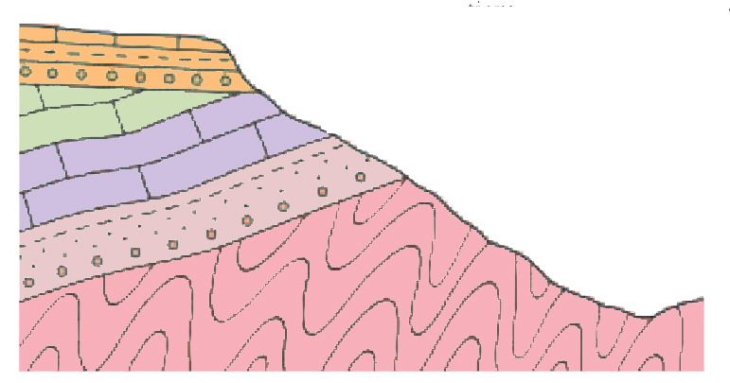
Discordancias. Superficies resultantes de un periodo de erosión, que separan dos conjuntos de materiales plegados de distinta forma.
Las discordancias que se podían reconocer en lugares distantes y podían correlacionarse entre sí servían para diferenciar conjuntos de materiales.
Discordancia
Discordancia
Profesor: Javier Pérez

Slide 38
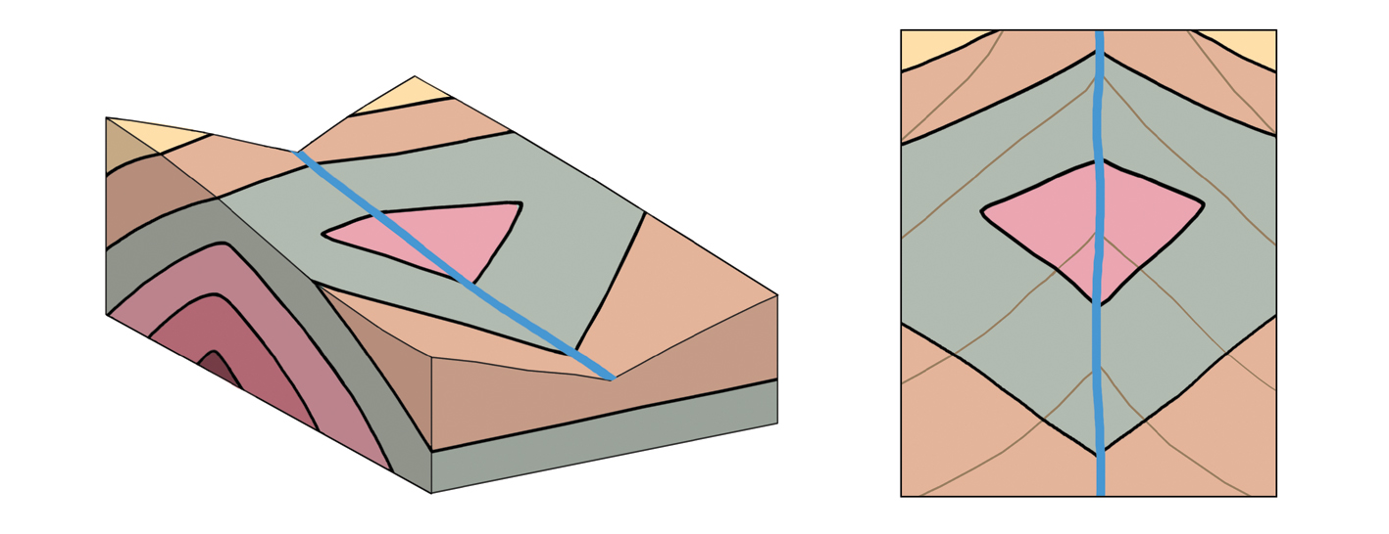
3 - ESTRATOS PLEGADOS
Cuando los estratos están plegados, los contactos dibujan dos tipos diferentes de uves en cada flanco del pliegue.
Esta simetría en el trazado de los contactos sobre el mapa es suficiente para reconocer la presencia de un pliegue, en ese caso un anticlinal, pero se han añadido además símbolos que indican el buzamiento de los estratos, y el que señala la localización del plano de simetría del pliegue.
Arroyo
F
┴
E
┴
F
E
D
┴
D
C
B
┴
A
E
Profesor: Javier Pérez

Slide 39


A
B
C
D
E
Profesor: Javier Pérez

Slide 40

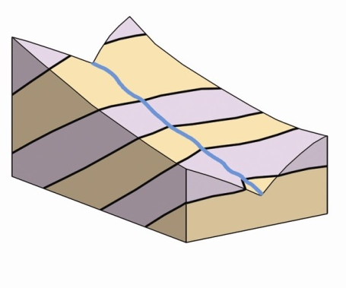



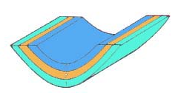
F
E
A
B
D
C
D
C
B
E
A
B
┴
F
C
┴
E
┴
┴
┴
D
D
┴
C
┴
E
B
┴
Profesor: Javier Pérez

Slide 41
Profesor: Javier Pérez

Slide 42
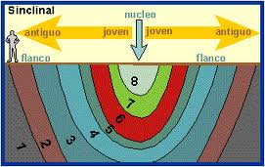

Profesor: Javier Pérez

Slide 43
Profesor: Javier Pérez

Slide 44

Profesor: Javier Pérez

Slide 45



Falla normal
Profesor: Javier Pérez

Slide 46

Falla inversa
Profesor: Javier Pérez

Slide 47

Profesor: Javier Pérez

Slide 48

Profesor: Javier Pérez

Slide 49


Slide 50

REGRESIÓN MARINA

Slide 51

TRANSGRESIÓN MARINA

Slide 52





Slide 53



Slide 54



Slide 55


Slide 56



Slide 57




Slide 58



Ammonites

Slide 59


https://www.youtube.com/watch?v=9ItxZ-c1DXQ&t=143s

Slide 60




Slide 61



Slide 62


Slide 63





Slide 64


Slide 65


Slide 66



Slide 67


Slide 68




Slide 69


1 2 3 4 5 6

Slide 70
1 2 3 4 5 6

Slide 71

1 2 3 4 5 6

Slide 72


Slide 74


1 2 3 4 5 6

Slide 75


1 2 3 4 5 6

Slide 76


1 2 3 4 5 6

Slide 77


1 2 3 4 5 6

Slide 78

Paisaje en bad lands modelado en margas.

Slide 79


Slide 80




Slide 81



1 2 3 4 5 6

Slide 82


1 2 3 4 5 6

Slide 83


1 2 3 4 5 6

Slide 84


Slide 85


1 2 3 4 5 6

Slide 86

1 2 3 4 5 6

Slide 87


1 2 3 4 5 6

Slide 89


Slide 90




Slide 91


1 2 3 4 5 6
7

Slide 92



Slide 93


Slide 94


Slide 95


Slide 96


Slide 97


Slide 98


Slide 99


Slide 100


Slide 101

1 2 3 4 5 6
7

Slide 102

1 2 3 4 5 6
7

Slide 103


Slide 104


Slide 105


Slide 106


Slide 107


Slide 108

Pliegue tumbado

Slide 109

Pliegue tumbado

Slide 110

Pliegue recumbente

Slide 111

Pliegue inclinado

Slide 112

Pliegue vertical

Slide 113

1 2 3 4 5 6
7

Slide 114
7

Slide 115


1 2 3 4 5 6
7

Slide 117


1 2 3 4 5 6
7

Slide 118



1 2 3 4 5 6
7

Slide 119


1 2 3 4 5 6
7

Slide 121


Slide 122




Slide 123



1 2 3 4 5 6

Slide 124


1 2 3 4 5 6

Slide 125


Slide 126


1 2 3 4 5 6

Slide 127


1 2 3 4 5 6

Slide 128


1 2 3 4 5 6

Slide 129


1 2 3 4 5 6

